Slide 1

区块链技术原理

Slide 2


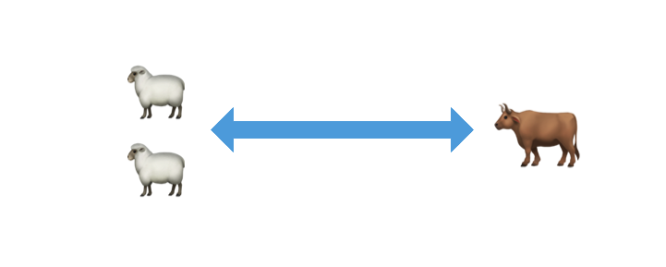
商品交换与货币系统发展
物物交换:

Slide 3
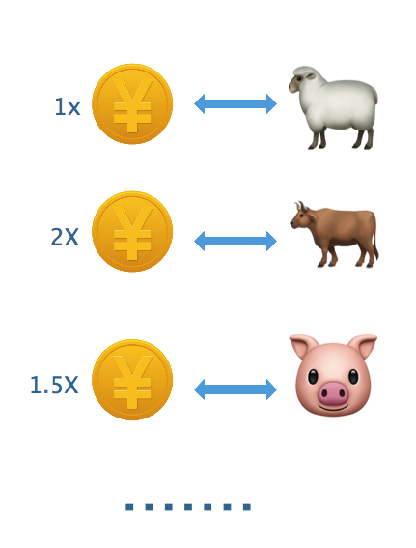
商品交换与货币系统发展
一般等价物: 金，银？

Slide 4
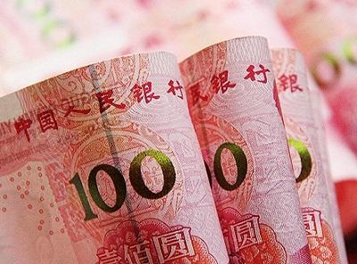
商品交换与货币系统发展
法币 : 人民币，美元
货币系统电子化

Slide 5
区块链之旅
区块链是啥，比特币跟区块链有什么关系
比特币有什么是现有货币系统不能做到的？
比特币能实现小额及时支付吗

Slide 6
虚拟币系统
充值 ？
转账？
提现？

Slide 7
比特币系统
中本聪在2008年发布的去中心化货币系统
账号
交易
记账

Slide 8
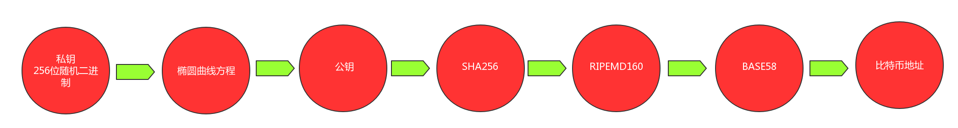
账号

Slide 9
账号破解
宇宙法则

Slide 10
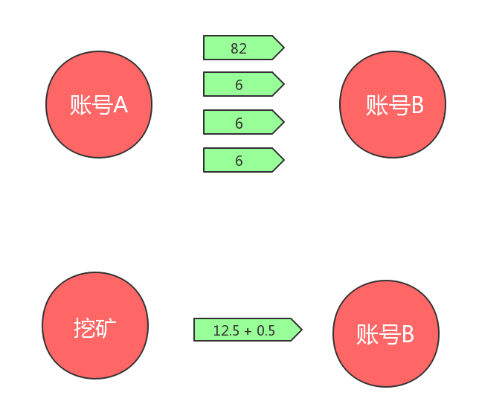
交易

Slide 11
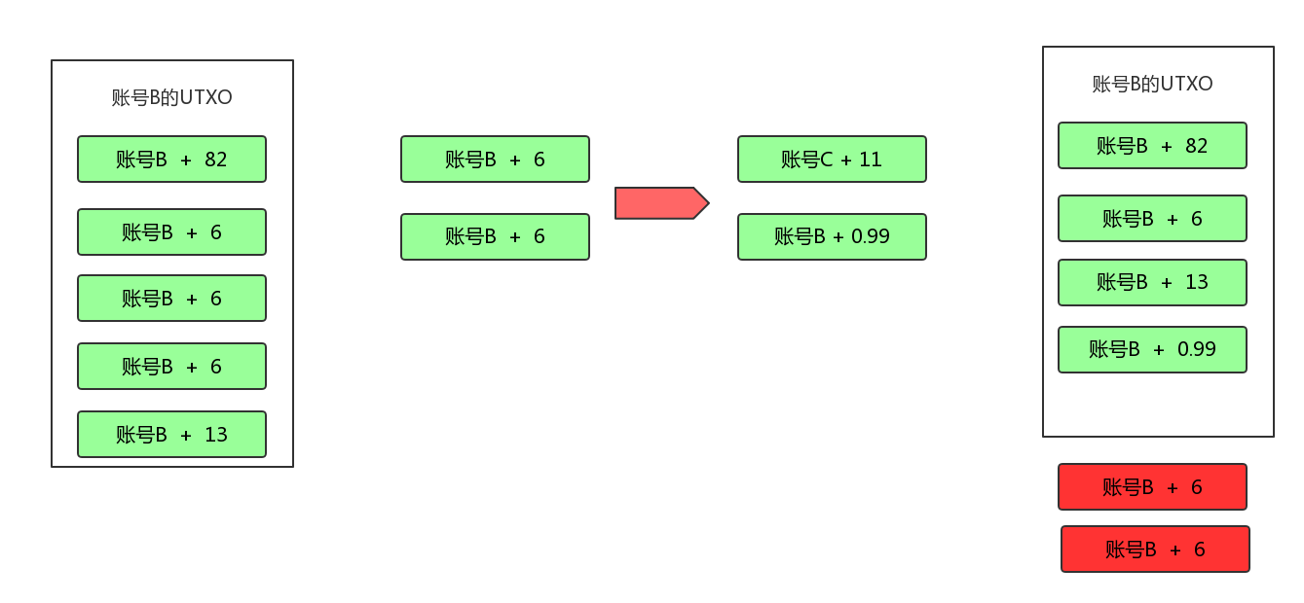
交易-输出 UTXO

Slide 12
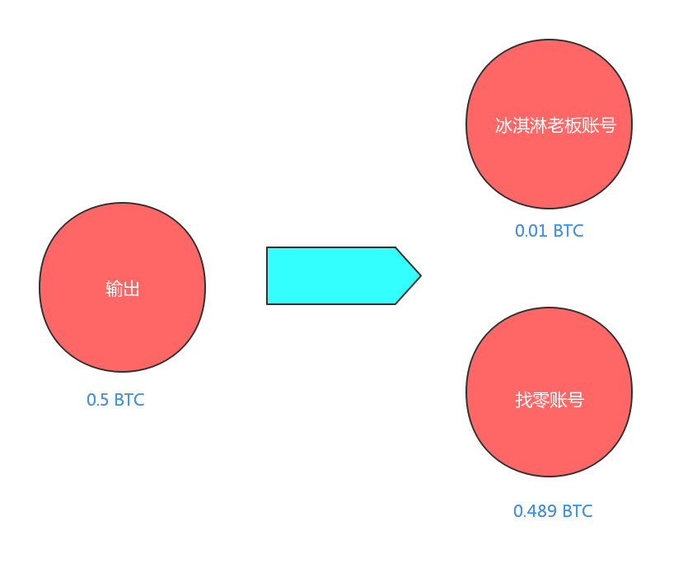
小花买冰淇淋
1.构建交易
2.离线签名
3.交易放到比特币网络
4.老板收到转账消息

Slide 13
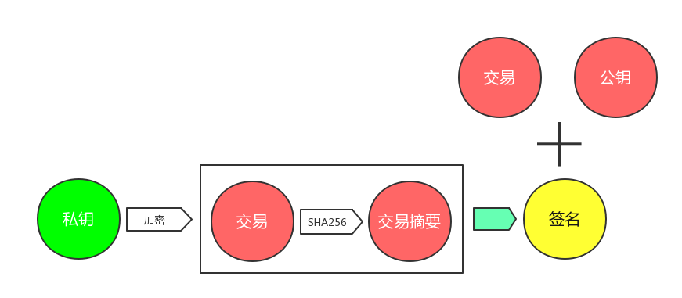
交易签名
1.证明自己是私钥拥有者
2.证明交易签名后没有被篡改

Slide 14
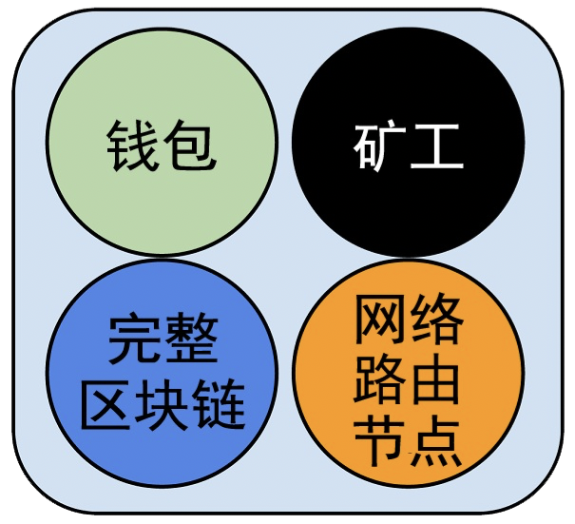
比特币网络节点

Slide 15
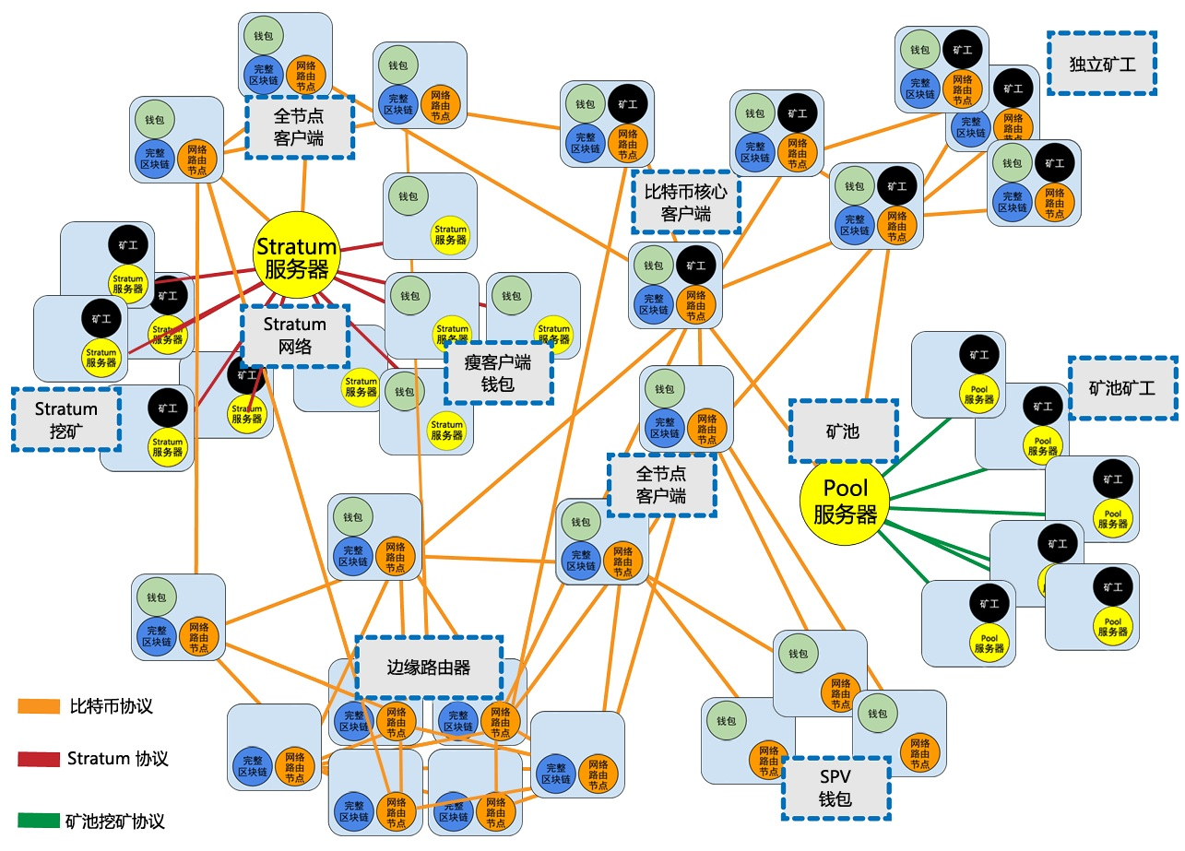
比特币网络p2p

Slide 16
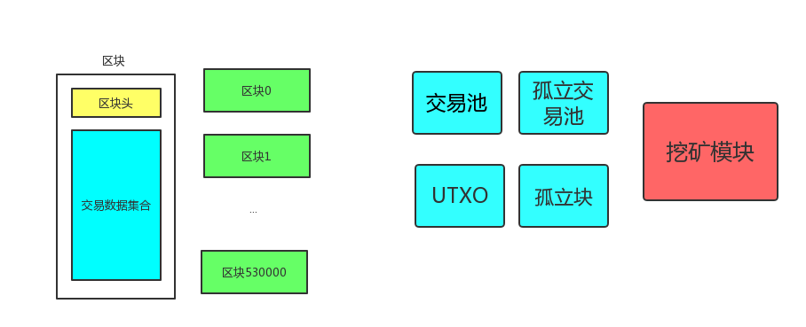
挖矿节点
区块浏览器

Slide 17
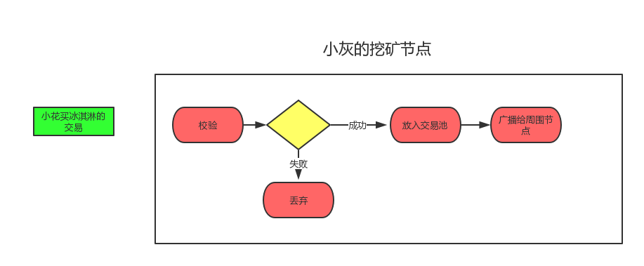
监听交易

Slide 18
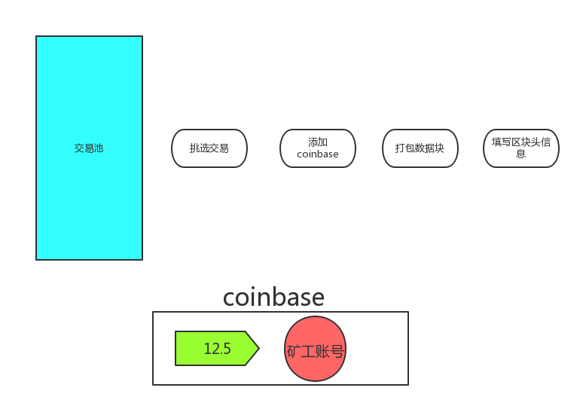
挖矿-构建区块

Slide 19
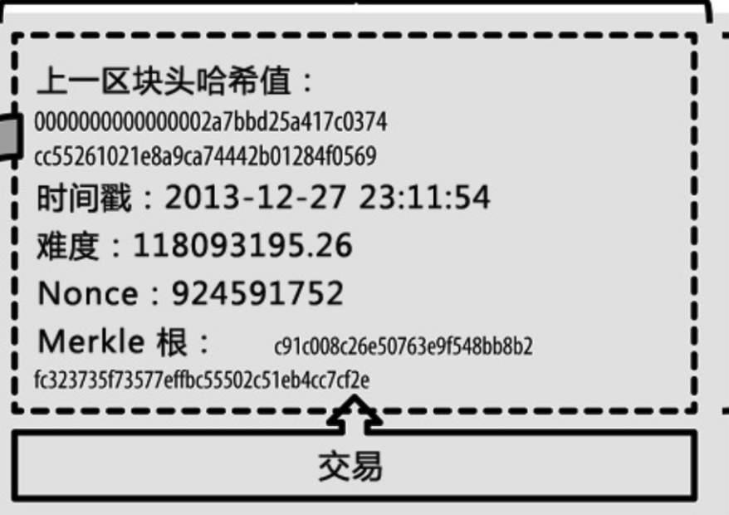
区块信息

Slide 20
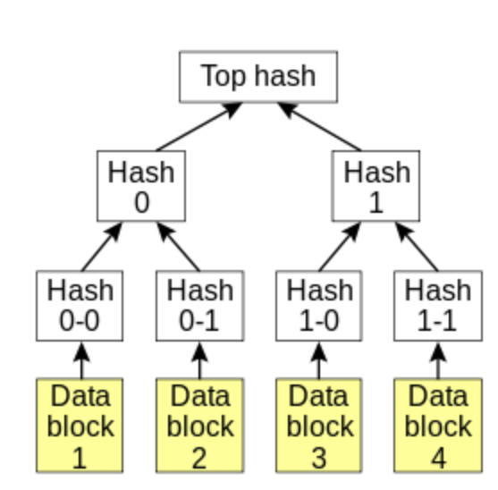
Merkle根

Slide 21
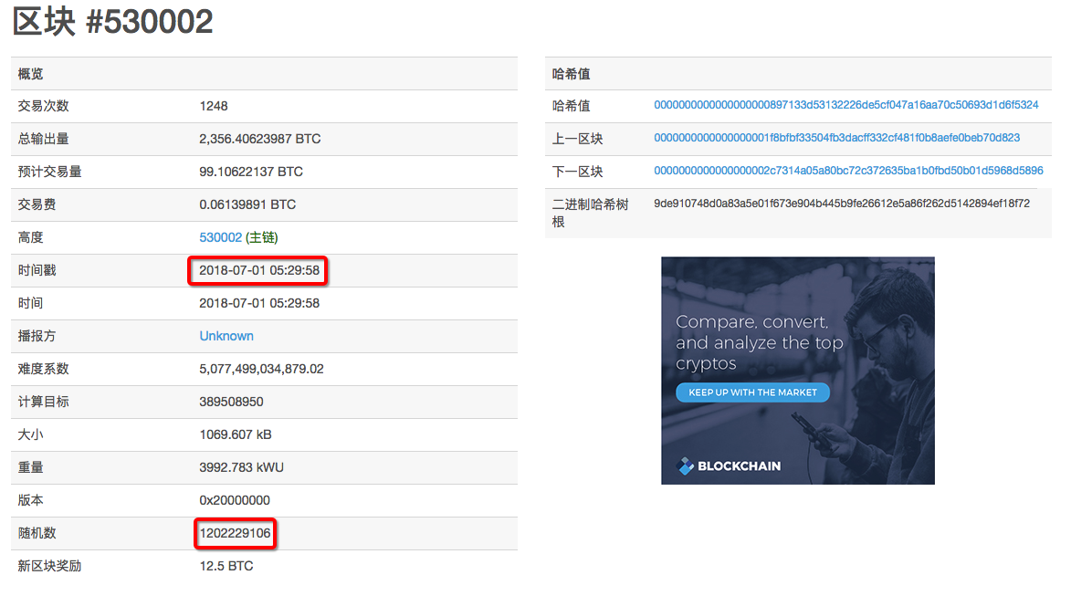
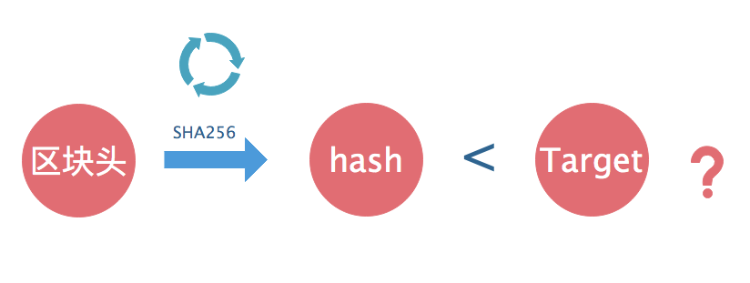
挖矿
改变nonce

Slide 22
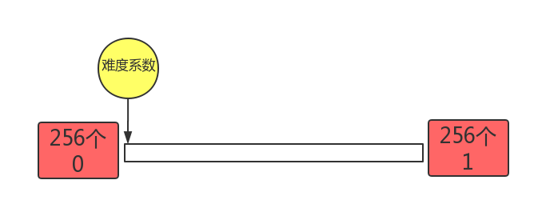
挖矿-难度调整
2015个区块调整一次

Slide 23
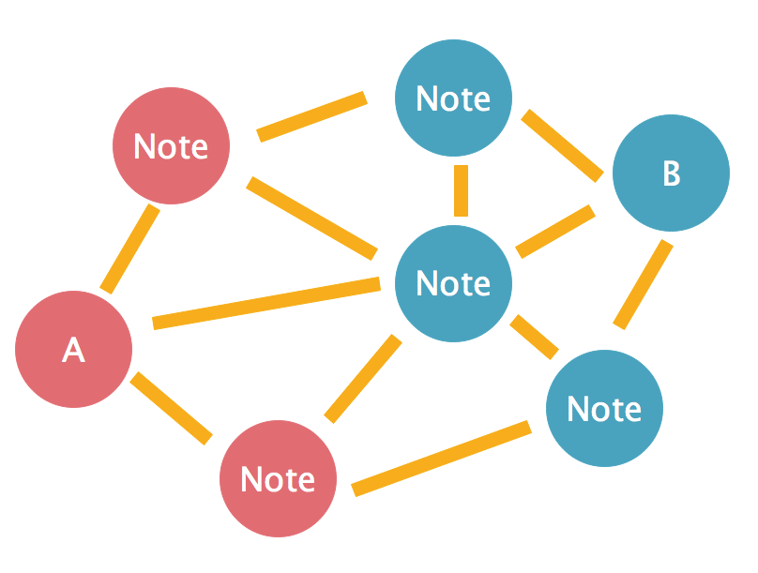
分叉

Slide 24
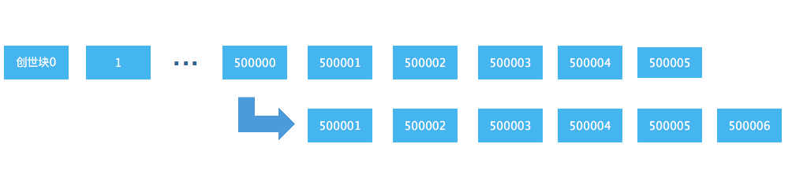
双花-51%攻击

Slide 25
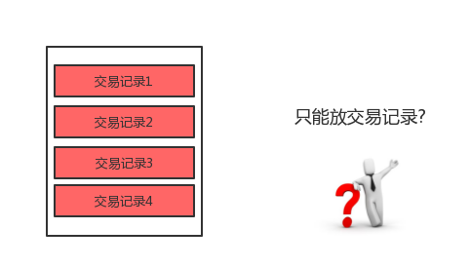
区块链
去中心化，不可篡改

Slide 26
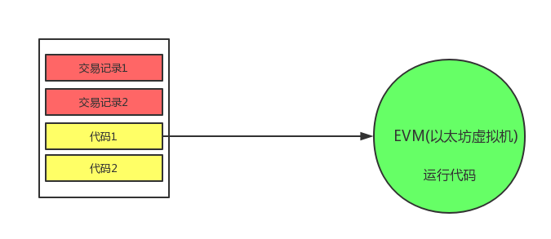
区块链
以太坊智能合约平台
Solidity语言 + EVM(以太坊虚拟机)

Slide 27
赌球合约
1. 提供充钱方法
2.定时去拉取公开API接口
3.判断哪方赢，把钱转给对方账户

Slide 28
智能合约场景
1. ICO 众筹
2.记录
3.证券，抵押，赌博

Slide 29
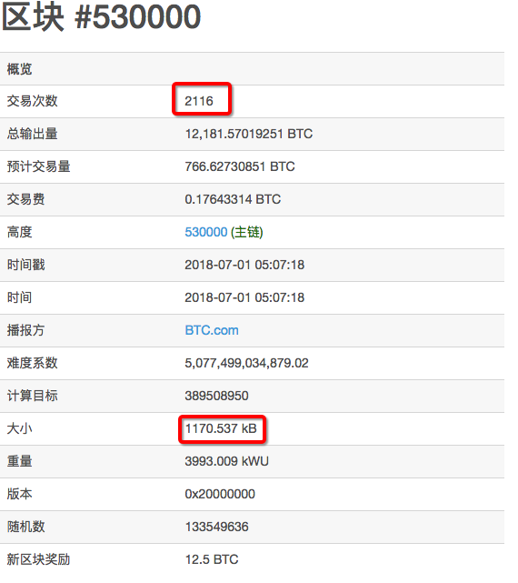
慢
比特币
以太坊一秒约20笔交易

Slide 30
共识算法 POW
POW Proof of Work，工作证明
BTC

Slide 31
共识算法 POS
Proof of Stake，股权证明
币 * 币龄
以太坊 Casper

Slide 32
共识算法 DPOS
Delegated Proof of Stake：授权股权证明机制
选举出节点 EOS

Slide 33
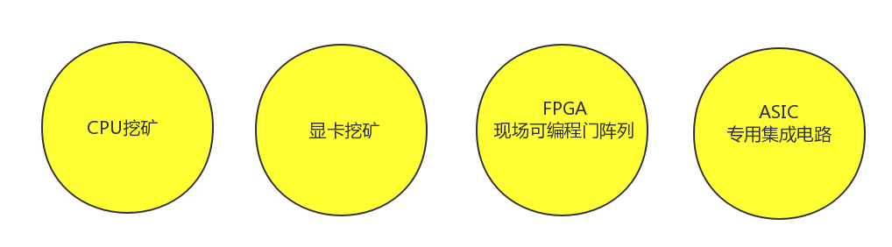
矿机技术
BTC耗掉5吉瓦电力 接近全球总耗电量1%
算力：27E H/s H=1次 1000H = 1K 1000K = 1G 1000G = 1T 1000T = 1P 1000P=1E

